Slide 1
Муниципальное бюджетное образовательное учреждение
детский сад «Лёвушка»
«Дорога не терпит
шалости – наказывает без жалости»
Консультация для родителей и будущих первоклассников.
Подготовили: Щекотова Т.Ю.
Чепилян С.А.

Slide 2
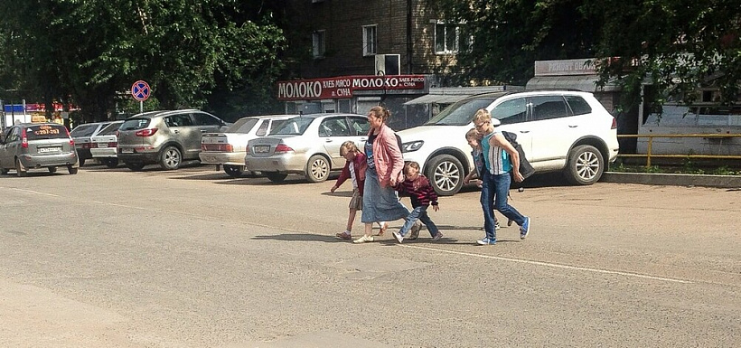
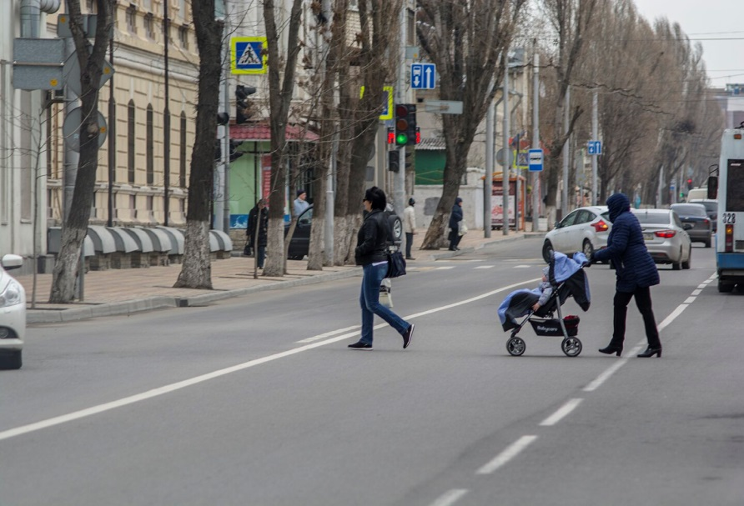
Уважаемые родители!
Знайте, если Вы нарушаете Правила дорожного движения, ваш ребенок будет поступать так же!
Необходимо формировать у него комплект «транспортных» привычек.

Slide 3
Покажите безопасный путь в детский сад, школу, магазин.
Выходя на проезжую часть, прекращайте посторонние разговоры с ребенком, он должен привыкнуть к необходимости сосредотачивать внимание на дороге.
Увидев трамвай, троллейбус, автобус, стоящей на противоположной стороне не спешите, не бегите.
Из транспорта выходите впереди ребенка, чтобы малыш не упал.
- Никогда в присутствии ребенка не нарушайте ПДД.
.
Сопровождая ребенка, родители должны соблюдать следующие требования:
Привлекайте ребенка к участию в наблюдении за обстановкой на дороге.
Переходите улицу строго под прямым углом
Из дома выходить заблаговременно, чтобы ребенок привыкал идти не спеша.
- Переходите проезжую часть только на зеленый сигнал светофора, предварительно обязательно убедитесь в безопасности перехода.
Приучайте детей переходить проезжую часть только на пешеходных переходах
Перед переходом проезжей части обязательно остановитесь. Переходите дорогу размеренным шагом.
Никогда не выходите на проезжую часть из-за стоящего транспорта и других предметов, закрывающих обзор.
При переходе и на остановках общественного транспорта крепко держите ребенка за руку.

Slide 4
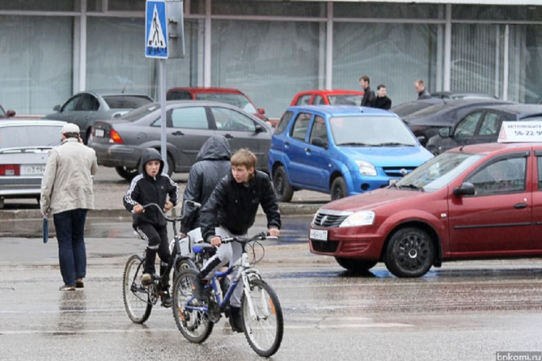
К моменту поступления ребенка в школу он должен усвоить и соблюдать следующие правила поведения на улице и в транспорте:
!
Трамваи всегда обходи спереди.
Играй только в стороне от дороги.
Переходи улицу только шагом, не беги.
Не выезжай на велосипеде на проезжую часть.
Не пересекай путь приближающемуся транспорту.
Не высовывайся из окна движущегося транспорта.
Следи за сигналом светофора, когда переходишь улицу.
Посмотри при переходе улицы сначала налево, потом направо.
Входи в любой вид транспорта и выходи из него только тогда, когда он стоит.
Если ты потерялся на улице - не плач. Попроси взрослого прохожего или полицейского помочь.
Выходи из машины только с правой стороны, когда она подъехала к тротуару или обочине дороги.
Переходи улицу там, где обозначены указатели перехода, на перекрестках по линии тротуара.

Slide 5
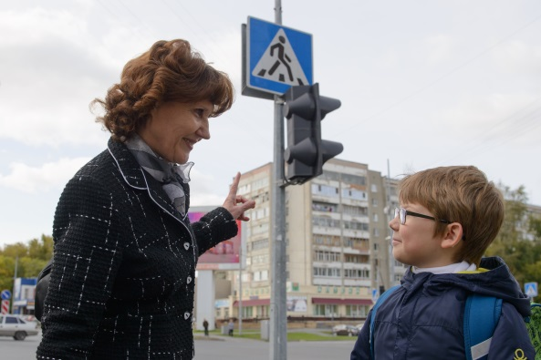
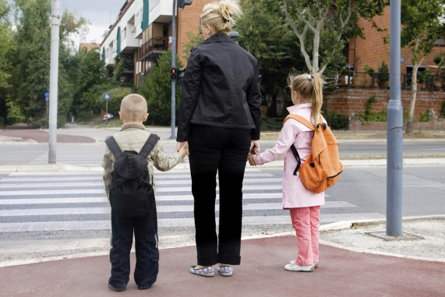
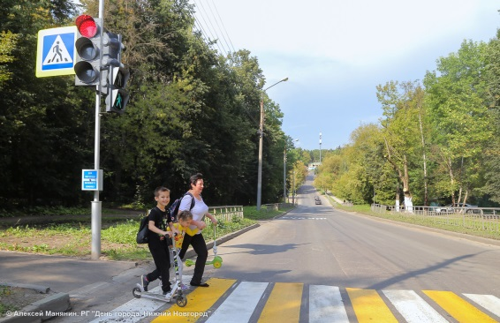
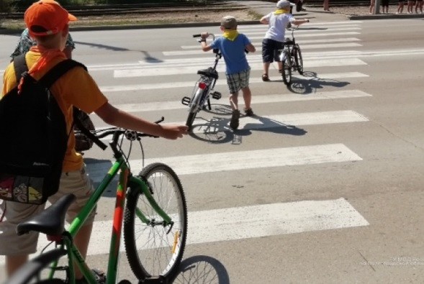
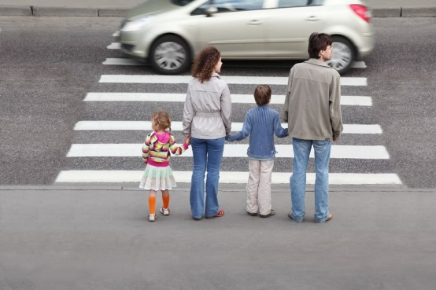
Все понятия ребенок усвоит прочно, если его знакомят с правилами дорожного движения систематически, ненавязчиво. Используя для этого соответствующие ситуации на улице, во дворе, на дороге. Находясь с малышом на улице, полезно объяснять ему все, что происходит на дороге с транспортом, пешеходами. Обратите внимание на нарушителей, отметив, что, нарушая правила, они рискуют попасть в беду.
Уважаемые родители! Помните!
Ребёнок учится законам улицы у родителей.
Не пугайте ребенка улицей – панический страх перед транспортом не менее вреден, чем безопасность и невнимательность!
На улице крепко держите ребёнка за руку!
Выработайте у ребёнка привычку всегда перед выходом на дорогу остановиться, оглядеться, и только потом переходить улицу.

Slide 6
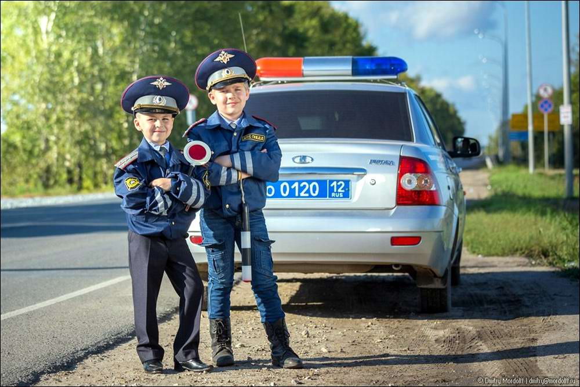
Пусть Ваш пример послужит правильному поведению на улице не только вашего ребёнка, но и других детей. Советуем Вам:
не позволяйте своему ребенку играть на дороге
при переходе проезжей части держите ребенка за руку
никогда в присутствии ребенка не нарушайте Правила движения
напоминайте основные Правила дорожного движения своему ребенку каждый день
;
учите его переходить проезжую часть только по пешеходным дорожкам,
на зеленый сигнал светофора
учите его ориентироваться на дороге, быть осторожным и внимательным, никогда не перебегать
дорогу перед близко идущим транспортом

Slide 7
СПАСИБО ЗА ВНИМАНИЕ!

